Slide 1

Pose 2D

Slide 2
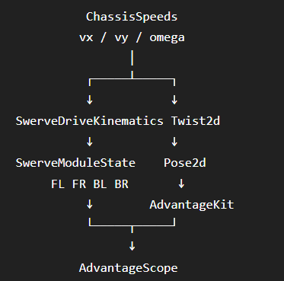
Twist2d
Quanto o robô mudou de posição em um pequeno intervalo de tempo.
// ============================================================
// MOVIMENTAÇÃO TEMPORÁRIA DA POSE
// ============================================================
// O periodic executa aproximadamente a cada 20 ms
double dt = 0.02;
// Calcula quanto o robô se deslocou nesses 20 ms
Twist2d movimento =
new Twist2d(
chassisSpeeds.vxMetersPerSecond * dt,
chassisSpeeds.vyMetersPerSecond * dt,
chassisSpeeds.omegaRadiansPerSecond * dt
);
// Atualiza a posição do robô
pose = pose.exp(movimento);
// ============================================================
// ADVANTAGEKIT
// ============================================================
// Envia a pose para o AdvantageScope
Logger.recordOutput("Robot/Pose", pose);
// Envia os estados dos módulos
Logger.recordOutput("Drive/SwerveStates", moduleStates);

Slide 3
@Override
public void periodic() {
// Envia a pose atual para o AdvantageKit
Logger.recordOutput("Robot/Pose", pose);
// ============================================================
// TESTE DO MOVIMENTO DO CHASSI
// ============================================================
ChassisSpeeds chassisSpeeds =
new ChassisSpeeds(
1.0, // vx = 1 m/s para frente
0.0, // vy = 0 m/s lateral
0.0 // omega = 0 rad/s
);
// Converte o movimento do robô
// para o estado individual de cada módulo Swerve
SwerveModuleState[] moduleStates =
kinematics.toSwerveModuleStates(chassisSpeeds);
// ============================================================
// MOVIMENTAÇÃO TEMPORÁRIA DA POSE
// ============================================================
// O periodic executa aproximadamente a cada 20 ms
double dt = 0.02;
// Calcula quanto o robô se deslocou nesses 20 ms
Twist2d movimento =
new Twist2d(
chassisSpeeds.vxMetersPerSecond * dt,
chassisSpeeds.vyMetersPerSecond * dt,
chassisSpeeds.omegaRadiansPerSecond * dt
);
// Atualiza a posição do robô
pose = pose.exp(movimento);
// ============================================================
// ADVANTAGEKIT
// ============================================================
// Envia a pose para o AdvantageScope
Logger.recordOutput("Robot/Pose", pose);
// Envia os estados dos módulos
Logger.recordOutput("Drive/SwerveStates", moduleStates);
}

Slide 4
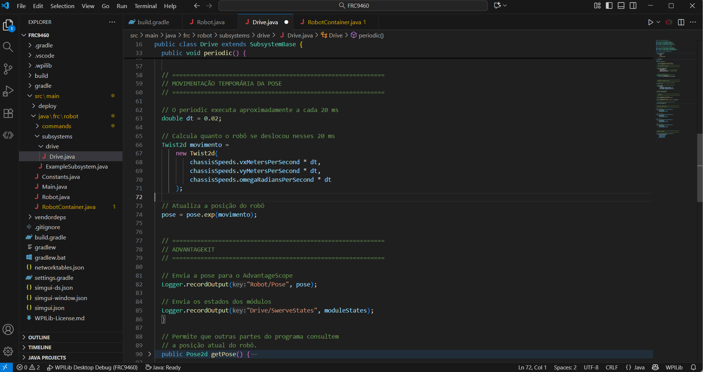

Slide 5
Fluxo Controle Xbox
Command

Slide 6
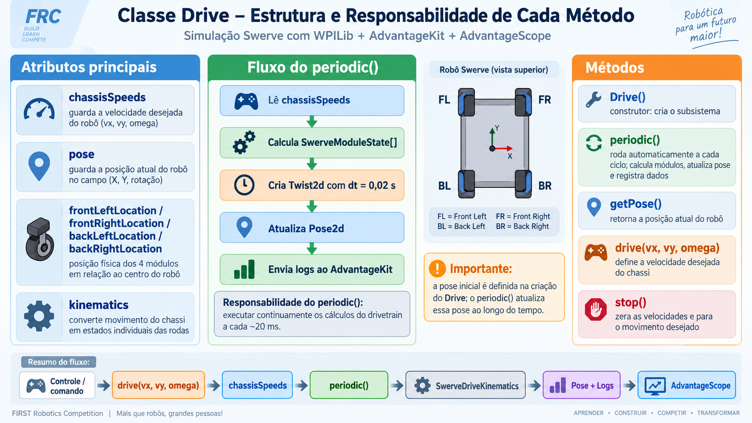

Slide 7
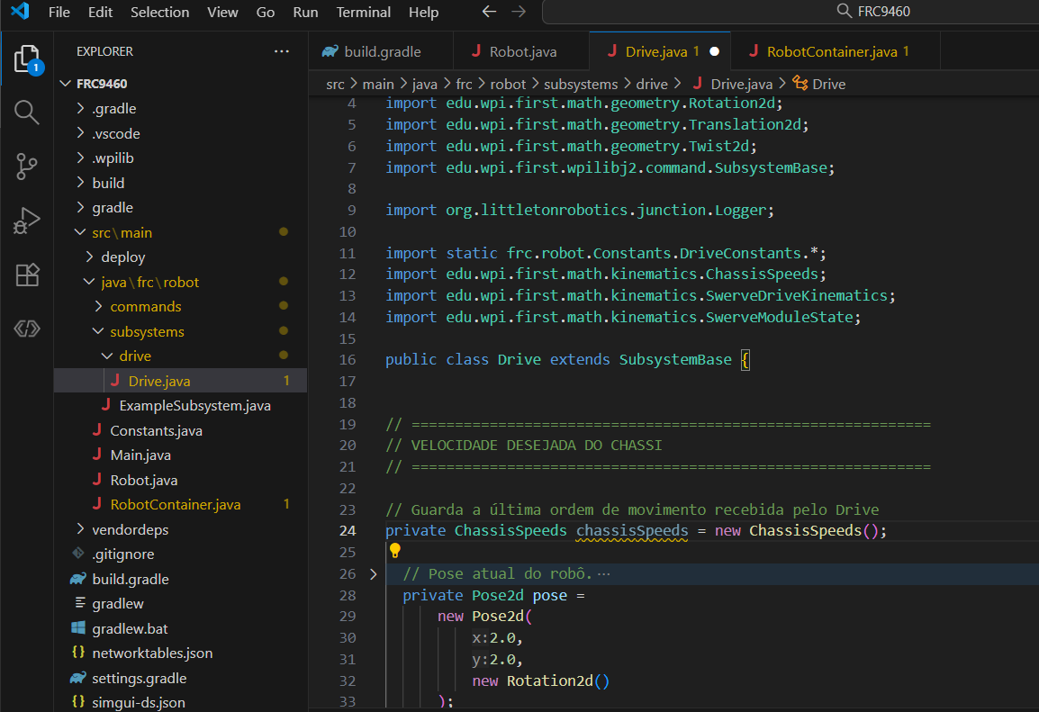

Crie uma variável para guardar a velocidade desejada
// Guarda a última ordem de movimento recebida pelo Drive
private ChassisSpeeds chassisSpeeds = new ChassisSpeeds();

Slide 8
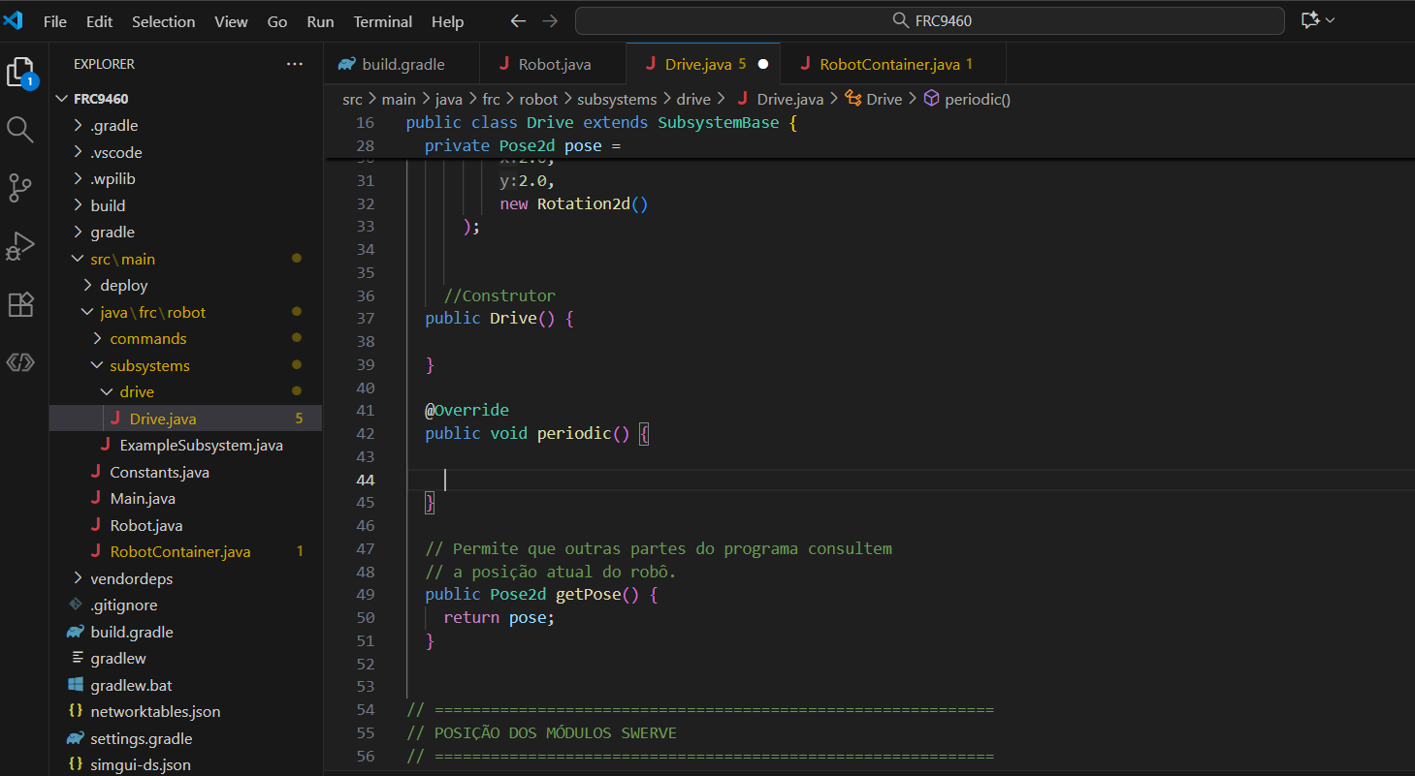
Limpe o Periódico

Slide 9
@Override
public void periodic() {
// ==========================================================
// CINEMÁTICA
// ==========================================================
// Converte a velocidade desejada do chassi
// para os estados individuais dos quatro módulos
SwerveModuleState[] moduleStates =
kinematics.toSwerveModuleStates(chassisSpeeds);
// ==========================================================
// SIMULAÇÃO TEMPORÁRIA DO MOVIMENTO
// ==========================================================
// Periodic executa aproximadamente a cada 20 ms
double dt = 0.02;
// Calcula quanto o robô se deslocou
// durante esses 20 ms
Twist2d movimento =
new Twist2d(
chassisSpeeds.vxMetersPerSecond * dt,
chassisSpeeds.vyMetersPerSecond * dt,
chassisSpeeds.omegaRadiansPerSecond * dt
);
// Atualiza a Pose2d
pose = pose.exp(movimento);
// ==========================================================
// ADVANTAGEKIT
// ==========================================================
// Posição do robô
Logger.recordOutput(
"Robot/Pose",
pose
);
// Movimento desejado do chassi
Logger.recordOutput(
"Drive/ChassisSpeeds",
chassisSpeeds
);
// Estado calculado dos quatro módulos
Logger.recordOutput(
"Drive/SwerveStates",
moduleStates
);
}
A posição inicial é definida quando o subsistema Drive é criado. O periodic() depois atualiza continuamente o estado do drivetrain.

Slide 10
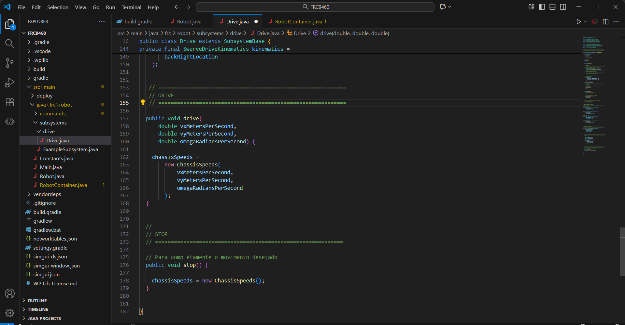
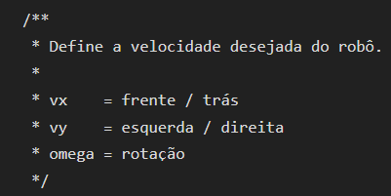
Criar métodos para movimentar o robô

Slide 11
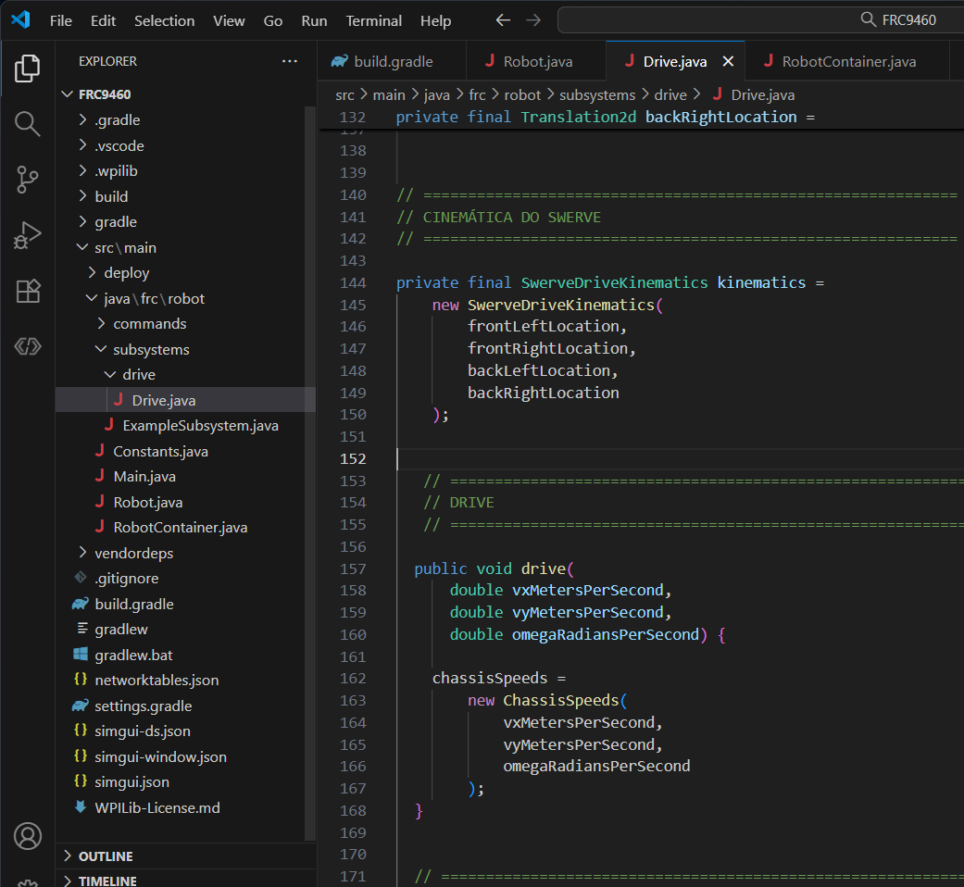
// ============================================================
// DRIVE
// ============================================================
public void drive(
double vxMetersPerSecond,
double vyMetersPerSecond,
double omegaRadiansPerSecond) {
chassisSpeeds =
new ChassisSpeeds(
vxMetersPerSecond,
vyMetersPerSecond,
omegaRadiansPerSecond
);
}
// ============================================================
// STOP
// ============================================================
// Para completamente o movimento desejado
public void stop() {
chassisSpeeds = new ChassisSpeeds();
}

Slide 12
Constantes
Velocidade

Slide 13
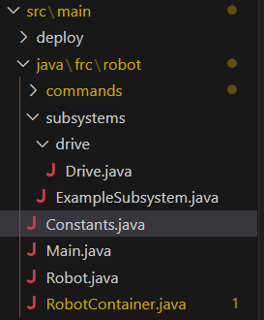
Constants - Adicione limites de velocidade
// ============================================================
// CONSTANTES DO SWERVE / DRIVETRAIN
// ============================================================
public static class DriveConstants {
// Distância entre os módulos dianteiros e traseiros
// Medida de centro a centro dos módulos
public static final double kWheelBaseMeters = 0.58;
// Distância entre os módulos da esquerda e direita
// Medida de centro a centro dos módulos
public static final double kTrackWidthMeters = 0.54;
// Velocidade máxima usada inicialmente na simulação
public static final double kMaxLinearSpeed = 2.0; // m/s
// Velocidade máxima de rotação
public static final double kMaxAngularSpeed = Math.PI; // rad/s
}
}

Slide 14
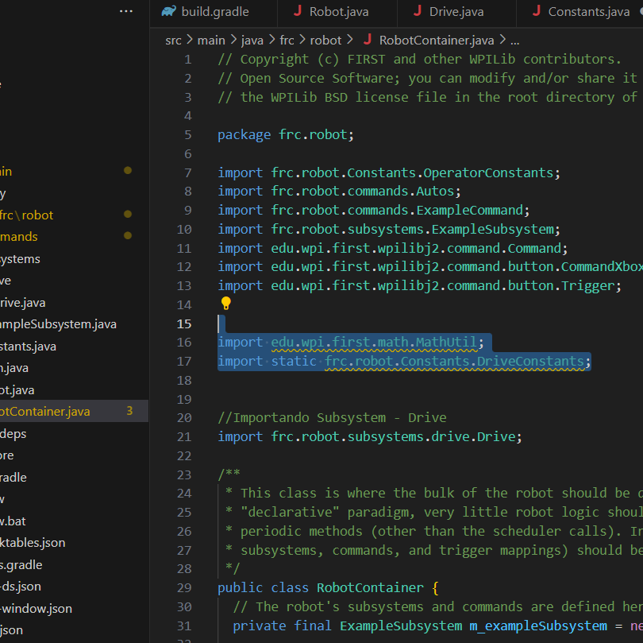
RobotContainer
import edu.wpi.first.math.MathUtil;
import static frc.robot.Constants.DriveConstants;

Slide 15
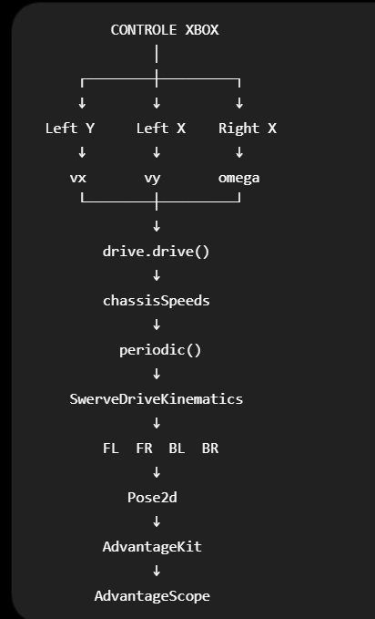
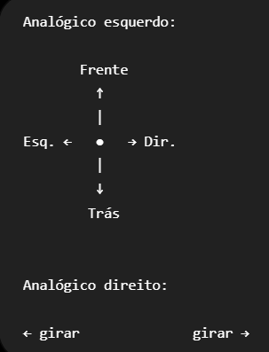
No construtor do robotcontainer
drive.setDefaultCommand(
drive.runEnd(
() -> {
double vx =
-MathUtil.applyDeadband(
m_driverController.getLeftY(), // frente / trás
0.10
) * kMaxLinearSpeed;
double vy =
-MathUtil.applyDeadband(
m_driverController.getLeftX(), // movimento lateral
0.10
) * kMaxLinearSpeed;
double omega =
-MathUtil.applyDeadband(
m_driverController.getRightX(), // rotação
0.10
) * kMaxAngularSpeed;
drive.drive(
vx,
vy,
omega
);
},
// Quando o comando terminar ou for interrompido
drive::stop
)
);

Slide 16
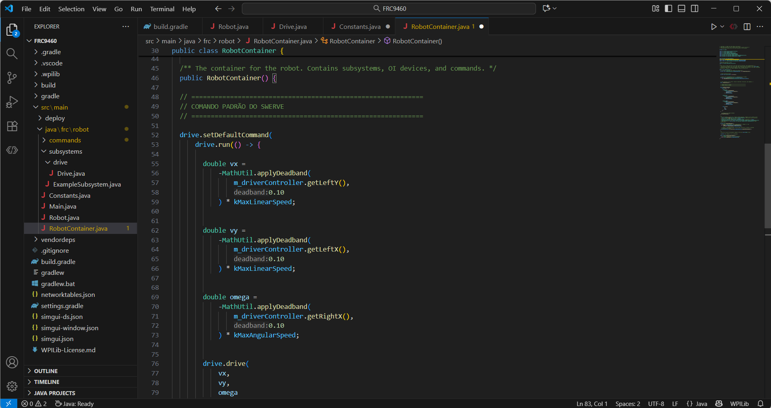

Slide 17
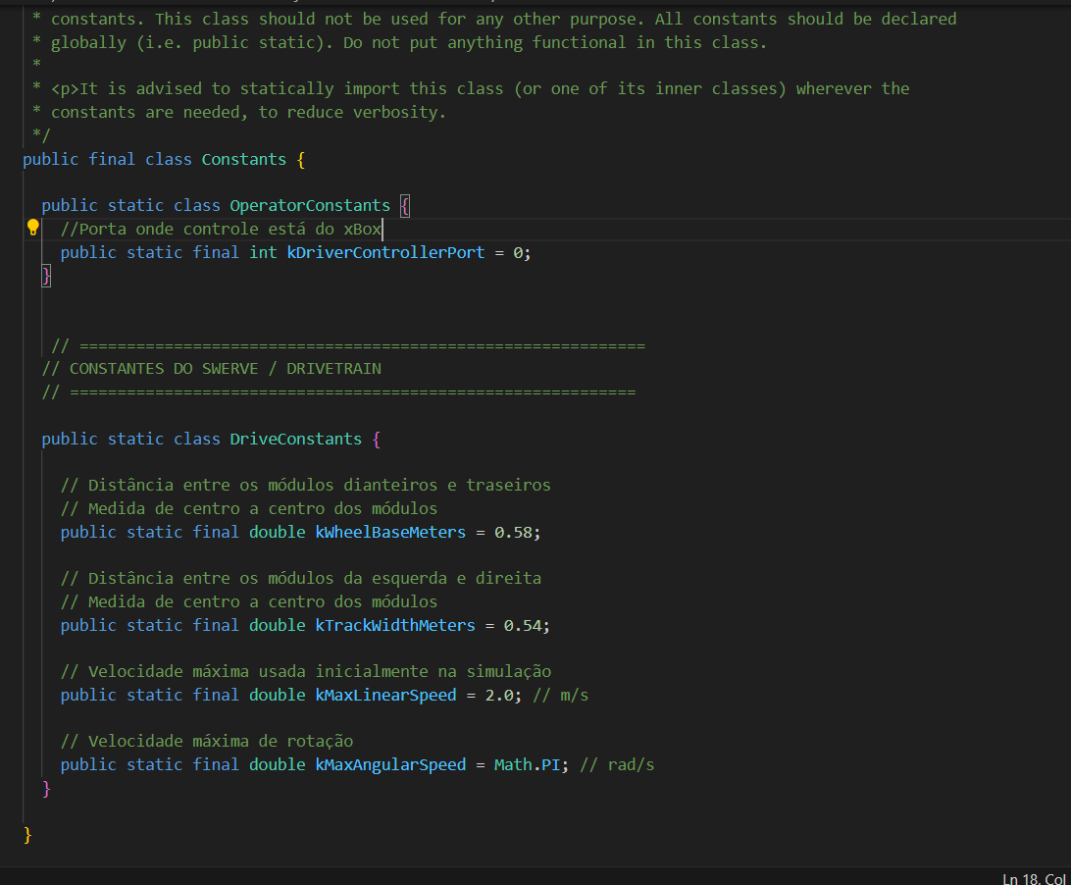

Slide 18
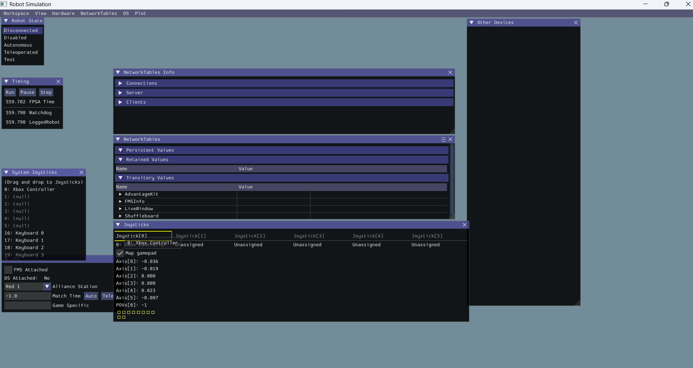

Slide 19
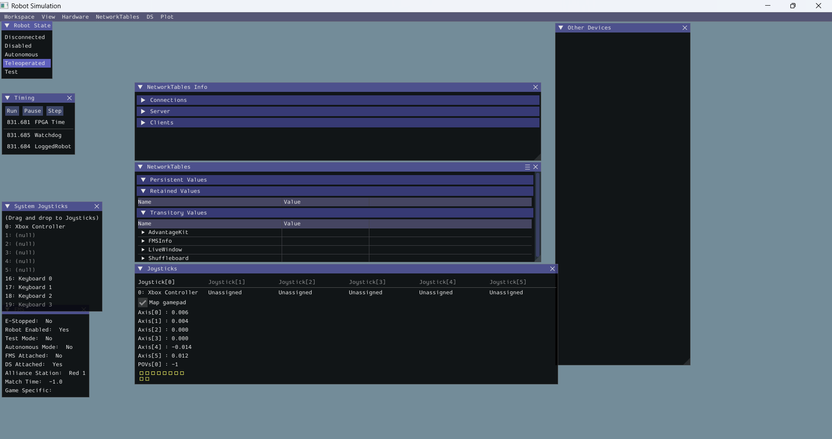

Slide 20
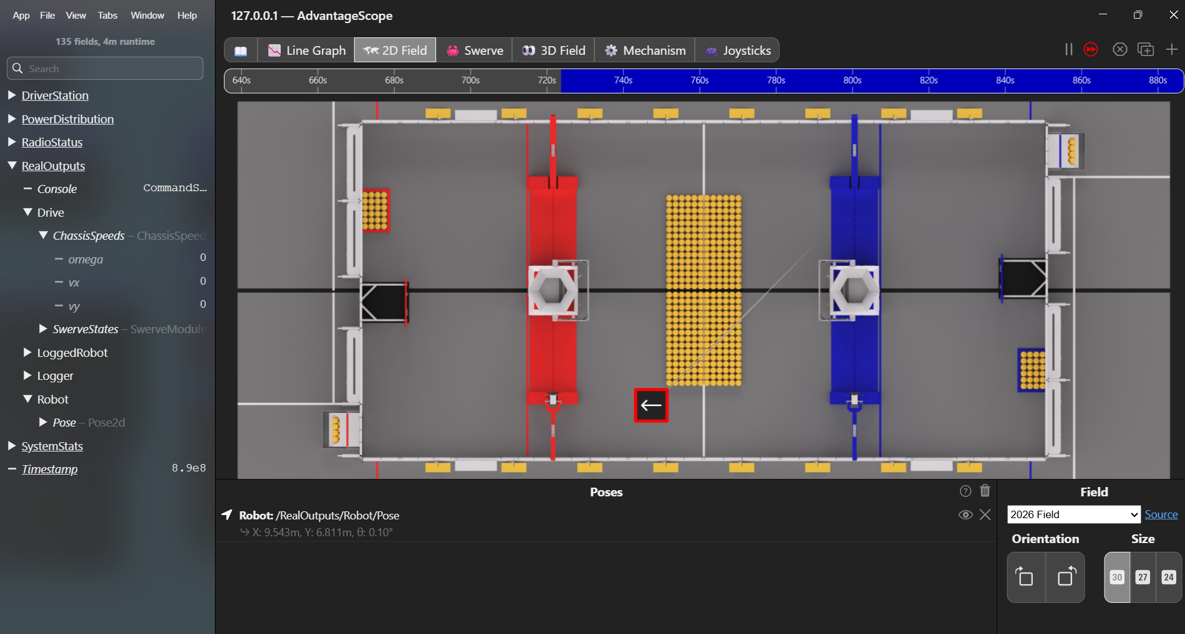

Slide 21
